Slide 1
TRÒ CHUYỆN PALI KỲ 1
NỀN TẢNG
CHO NGƯỜI BẮT ĐẦU
Café Pali
Sài Gòn – 26/1/2019

Slide 2
Nội Dung Trò Chuyện
1
Giới Thiệu Cổ Ngữ & Pali
1.1 Cổ ngữ & tử ngữ
1.2 Pali: theo truyền thống & theo khoa học
2
Hiện Trạng Học Pali
2.1 Khó-khăn với Pali
2.2 Phương-pháp học Pali
2.3 Các công-cụ hỗ-trợ học Pali
Đọc Kinh Điển
3
Pali Noun, Apposition.
3.1 Tam quy & Tăng Chi Bộ 1 Pháp

Slide 3
Giới Thiệu Cổ Ngữ & Pali
1

Slide 4
CỔ NGỮ & TỬ NGỮ
Thế giới có rất nhiều ngôn-ngữ, mỗi vùng, địa phương có một ngôn ngữ đặc trưng riêng
PHƯƠNG NGỮ
QUY-LUẬT CỦA MỌI NGÔN-NGỮ
Sau một thời-gian, mọi ngôn-ngữ đều thay-đổi, dạng ngôn-ngữ trước đó sẽ
trở-thành “cổ xưa”
TỬ NGỮ
Ngôn-ngữ “chết”, “chết” đúng nghĩa: không còn ai biết, vì
không được/không có điều-kiện bảo-tồn
CỔ NGỮ
Ngôn-ngữ xưa, vẫn còn được bảo-tồn, lưu-truyền, học-tập đến nay

Slide 5
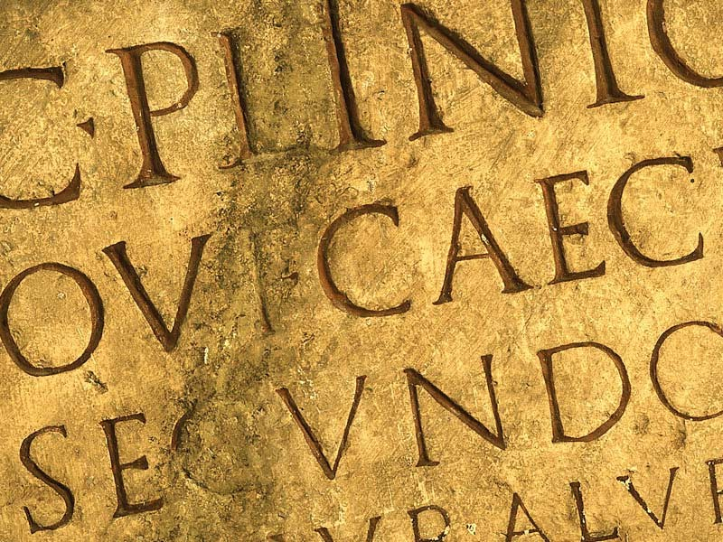
CỔ NGỮ & TỬ NGỮ
VÌ SAO CÓ CỔ NGỮ?
DO THẾ-LỰC LÀM CHỖ DỰA
VÌ SAO CÓ TỬ NGỮ?
Notes:
Vì sao vô số cổ ngữ bị quên lãng, bị mất đi, thì một số cổ ngữ (Pali, Sanskrit, Latin, Anglo Saxon…) vẫn còn tồn tại? Các cổ ngữ còn tồn tại thì nhờ đâu mà chúng tồn tại?

Slide 6
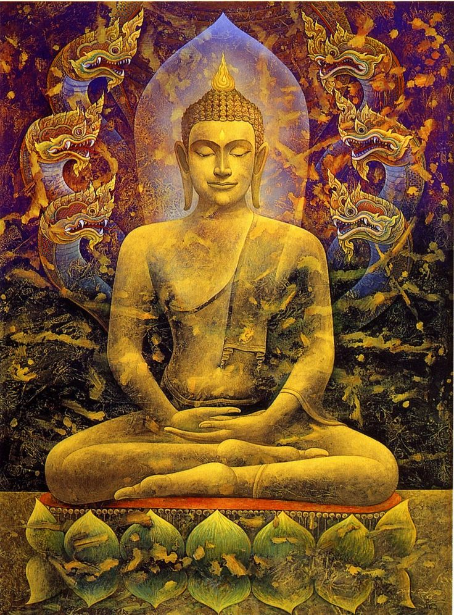
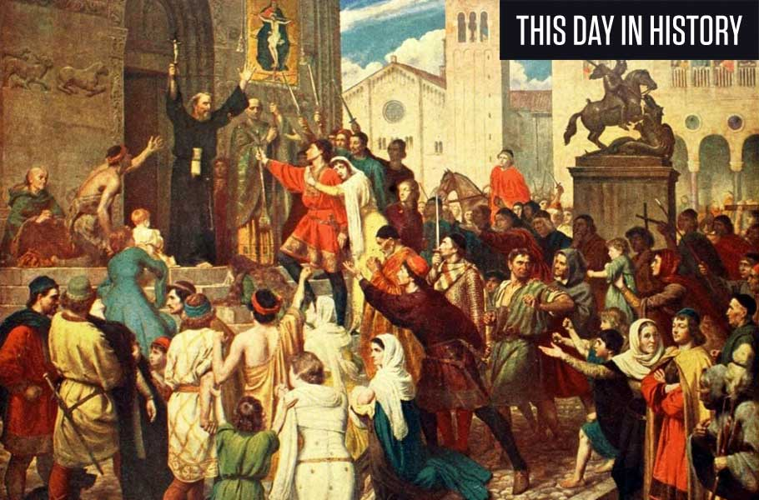
CỔ NGỮ & TỬ NGỮ
TRƯỜNG HỢP 1: TÔN GIÁO – Pali & Latin
Đức Phật
Giáo hoàng Urban II (1035-1099)
Notes:
Urban II người Pháp, khởi động Thập Tự Chinh lần 1 (1096-1099)

Slide 7
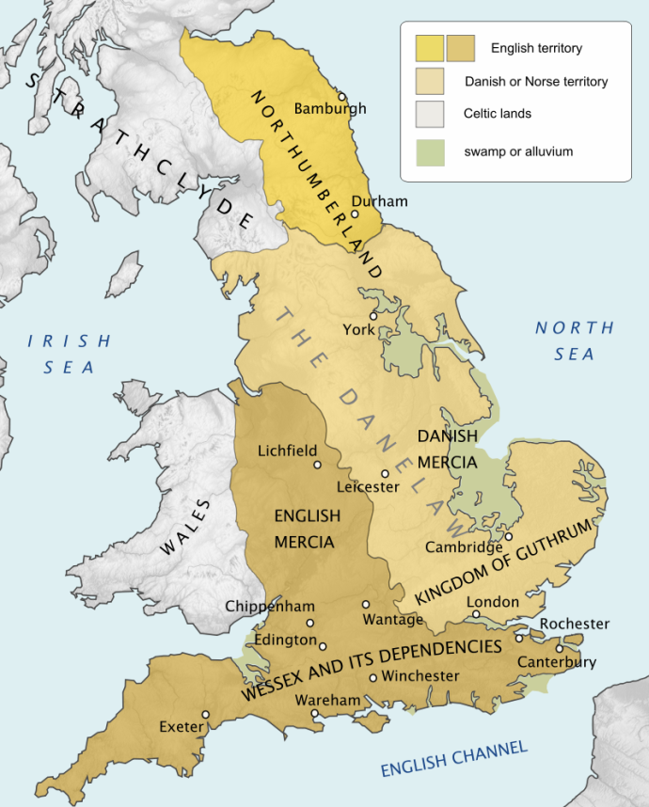
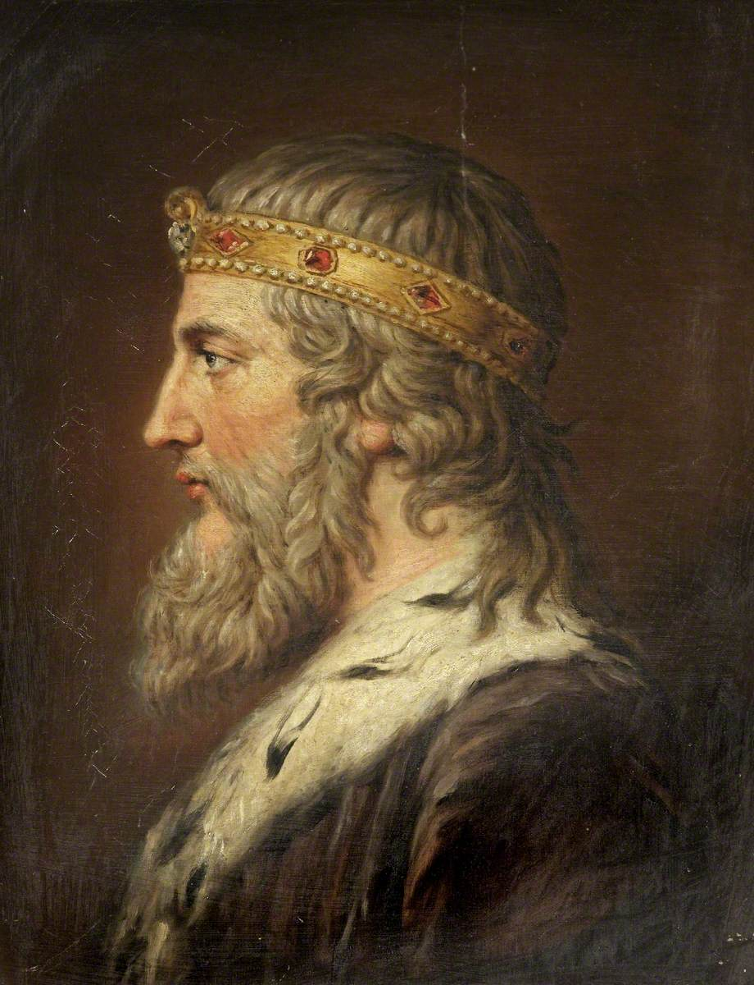
CỔ NGỮ & TỬ NGỮ
TRƯỜNG HỢP 2: CHÍNH TRỊ – Anglo Saxon
Chặn Viking: trận Edington (878)
Dùng bản ngữ: dịch Latin, sáng tác bằng tiếng Anglo Saxon
Alfred the Great (Alfred Đại đế)
Notes:
Alfred Đại đế (847/849 – 899), cai trị từ 871
Trận quyết định Edington (878), ký hiệp ước với Viking, hình thành Danelaw ở Bắc Anh

Slide 8
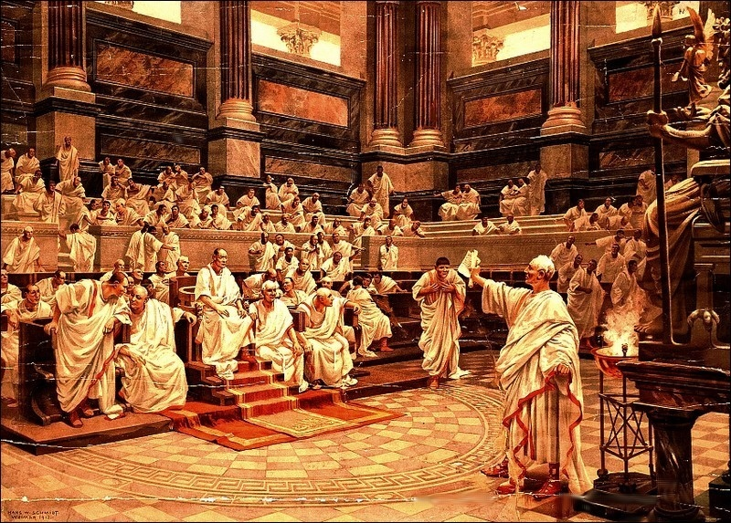
CỔ NGỮ & TỬ NGỮ
Muốn hiểu Cổ Ngữ, phải hiểu Thế-lực đằng sau nó
Diễn-văn Latin: tình-huống, thần-thoại, lịch-sử, thuật tu từ
Kinh-điển Pali: Phật Pháp cơ-bản, bối-cảnh văn-hóa, Chú Giải, Sớ Giải
Viện Nguyên Lão La-mã
Notes:
Diễn-văn chính-trị: hiện nay là một lĩnh-vực chuyên-nghiệp, có nền-tảng từ kĩ-năng hùng-biện La-mã, Hy-lạp cổ

Slide 9
CỔ NGỮ & TỬ NGỮ
Từ thế kỷ 18, ngành ngôn-ngữ học bắt-đầu ở Châu-âu, với ngôn ngữ học so-sánh
-------------------------------
Các ngôn-ngữ ở nhiều vùng trên thế-giới có nhiều tương-đồng về phát-âm, ngữ-pháp: Sanskrit, Hy-lạp cổ, Latin, Anglo-Saxon, Old Norse
------------------------------
Giả-thuyết: có những họ ngôn-ngữ
------------------------------
Các nhà ngôn-ngữ học tìm-kiếm, phân-loại các ngôn-ngữ vào các họ
ngôn-ngữ

Slide 10
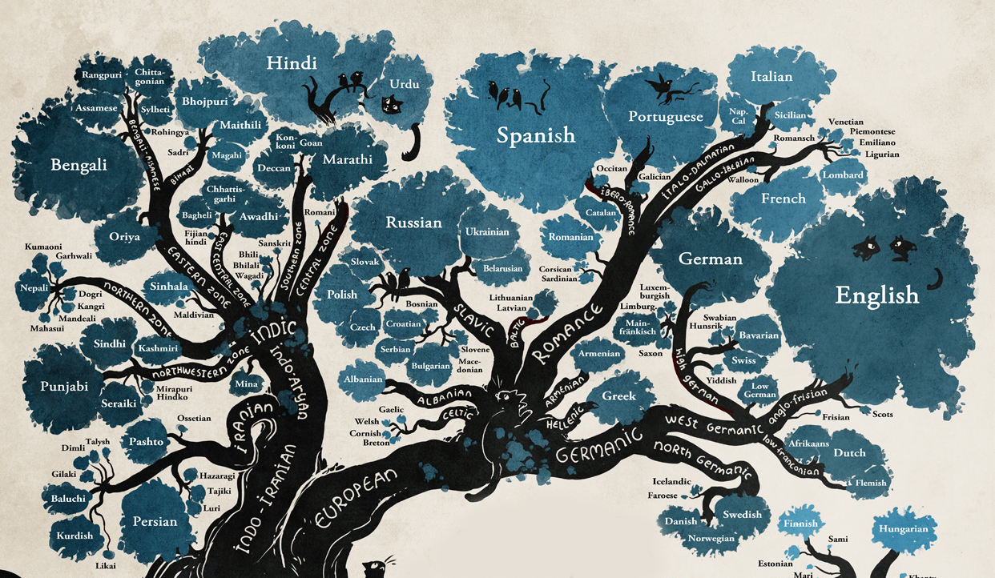
CỔ NGỮ & TỬ NGỮ

Slide 11

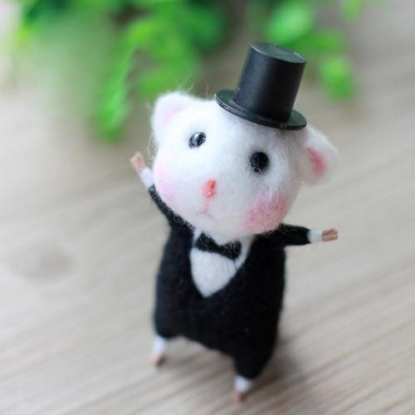
CỔ NGỮ & TỬ NGỮ
Tiếng Anh hiện-đại: Mouse
Tiếng Anh cổ: Mus
Tiếng Viking: Mus
Tiếng Latin: Mus
Tiếng Hy Lạp cổ: μῦς
Tiếng Sanskrit: Mūṣika, mūṣ

Slide 12
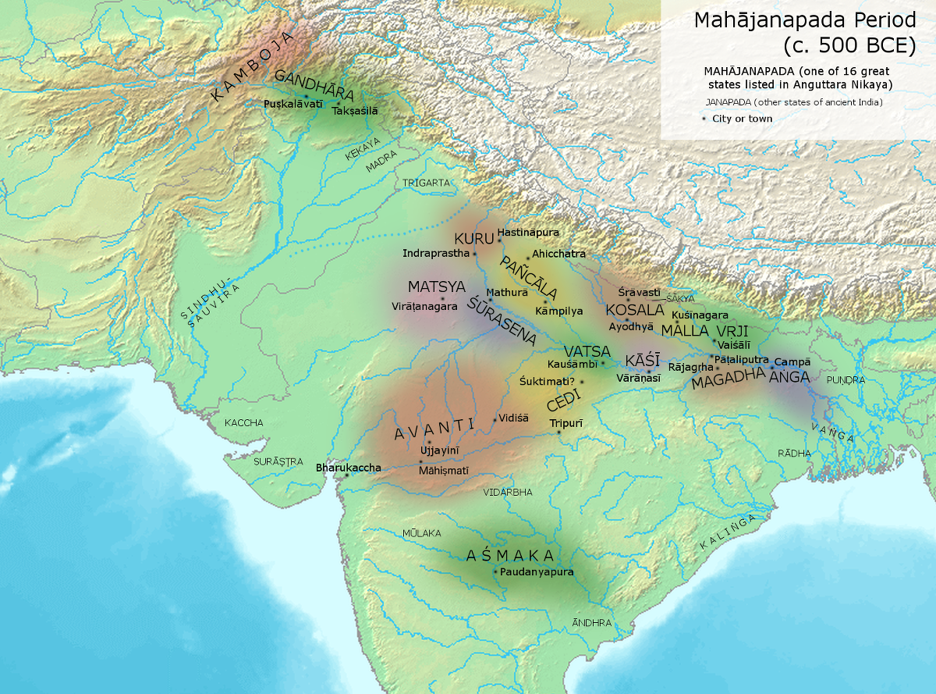
PALI - Truyền Thống & Khoa Học
TRUYỀN-THỐNG:
Đức Phật dạy Đạo bằng tiếng Pali – ngôn-ngữ xứ Magadha, KHÔNG phải ngôn-ngữ của tộc Sakya
Tên gọi “Pali” – một sự hiểu nhầm
Notes:
Đô-thành là Kapilavatthu, nhưng tên quốc-gia là gì không rõ
Ngôn-ngữ trong kinh-điển Theravada tên gì không rõ, trong Chú-giải thường gọi là ngôn-ngữ xứ Magadha
Ban đầu, Pali chỉ đến toàn bộ Chánh Tạng, chứ không chỉ đến ngôn-ngữ

Slide 13
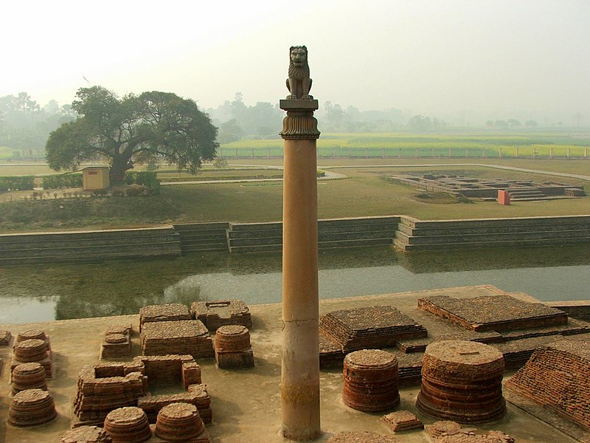
PALI - Truyền Thống & Khoa Học
KHOA-HỌC: các trụ đá
Asoka được phát-hiện vào đầu thế-kỷ 19
Ngôn-ngữ trên các trụ đá Asoka gần-gũi nhưng
KHÔNG HOÀN-TOÀN
giống với Pali
Thời Asoka cách thời Đức Phật khoản 250 năm
Notes:
Vương-quốc của Asoka chính là vương-quốc Magadha xưa

Slide 14
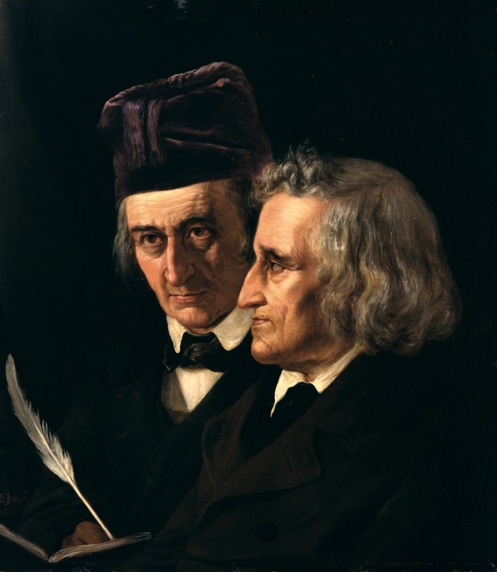

PALI - Truyền Thống & Khoa Học
Wilhelm Grimm
&
Jacob Grimm
Đầu thế-kỷ 19
Cổ - Trung – Hiện đại
Pali thuộc Trung Đại
Notes:
Jacob Grimm là anh, chia ngôn-ngữ Đức và các ngôn-ngữ họ Đức thành 3 thời-kỳ: cổ, trung, hiện đại
Các nhà ngôn-ngữ học lịch-sử theo cách chia của Jacob Grimm

Slide 15
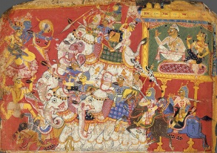
PALI - Truyền Thống & Khoa Học
Giai-đoạn trước của Pali CÓ Sanskrit
Dạng hiếm, lạ, giao-thời của Pali chỉ có thể hiểu qua
Sanskrit

Slide 16
Hiện Trạng Học Pali
2

Slide 17
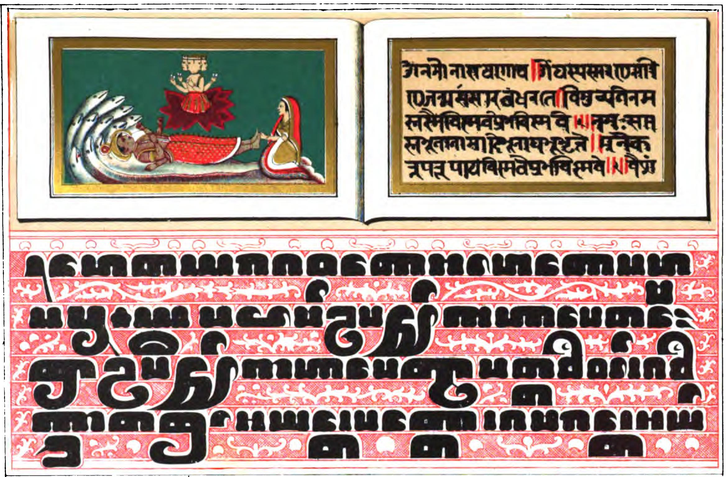
Ít nói
Ngữ-pháp phức-tạp
Cần biết thêm 1 ngoại-ngữ
KHÓ KHĂN
Khó Khăn Với Pali
(Anh, Pháp, Đức, Thái, Miến Điện...)

Slide 18
PHƯƠNG-PHÁP HỌC PALI
Hiện-nay, phương-pháp học cổ-ngữ có 2 hướng chính:
Trọng ngữ-pháp
Trọng văn-bản

Slide 19

PHƯƠNG-PHÁP HỌC PALI
Câu chuyện nước Mỹ: thay-đổi cách dạy, học Latin đầu thế-kỷ 20
Latin là một cổ ngữ, là tiếng nói của Đế-chế La-mã
Sau thời Đế-chế La-mã,
Latin là tiếng nói của giới trí-thức Châu-âu đến tận
Thế-kỷ 20

Slide 20

PHƯƠNG-PHÁP HỌC PALI
Câu chuyện nước Mỹ: thay-đổi cách dạy, học Latin đầu thế-kỷ 20
Giữa thập-kỷ 1930, Mỹ có 899.000 học
sinh học Latin, Latin là môn học bắt
buộc
Trước thập-kỷ 1960: học lý-thuyết “chay” 1 năm, năm 2 trở đi mới đọc tác-phẩm
Chỉ khoản 30% học-sinh tiếp-tục sau năm 2

Slide 21
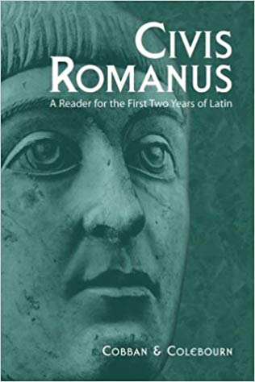
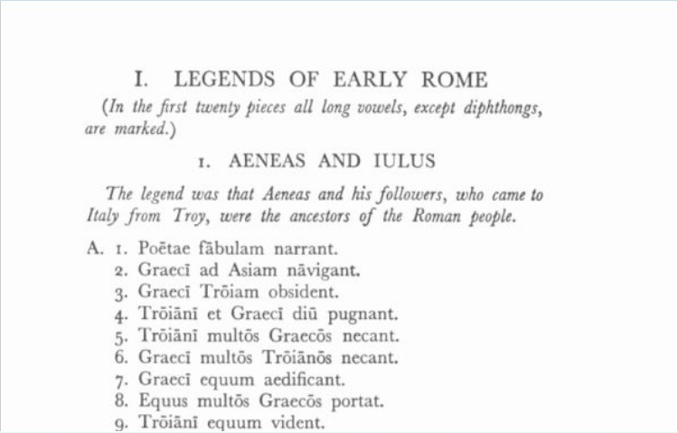
PHƯƠNG-PHÁP HỌC PALI
CIVIS ROMANUS – CÔNG-DÂN LA-MÃ, 1936,
tuyển-tập Latin báo trước phương-pháp Đọc
(Reading Method)

Slide 22
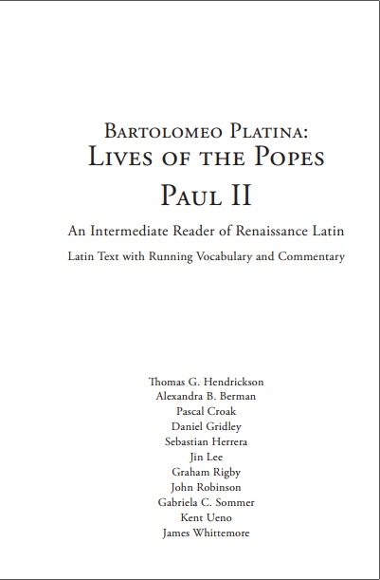
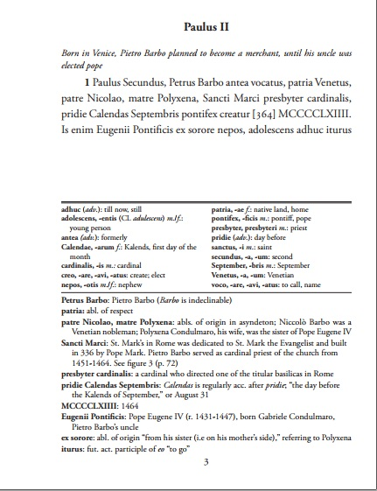
PHƯƠNG-PHÁP HỌC PALI
ĐỜI GIÁO-HOÀNGPAUL II, 2017

Slide 23
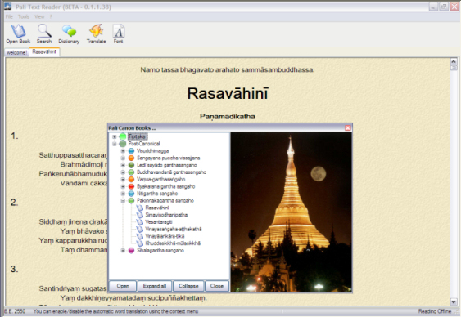
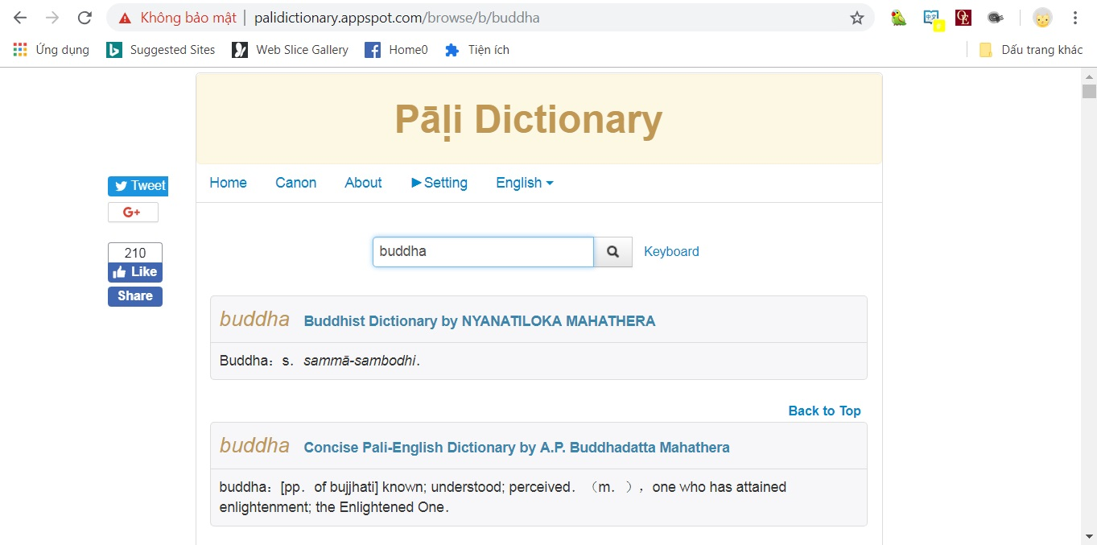
PHƯƠNG-PHÁP HỌC PALI
Ưu-thế của người học Pali hiện-nay: đức tin vào Phật Pháp & công nghệ

Slide 24
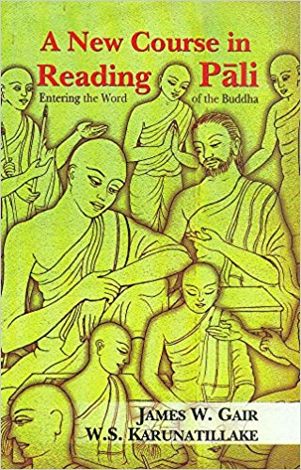
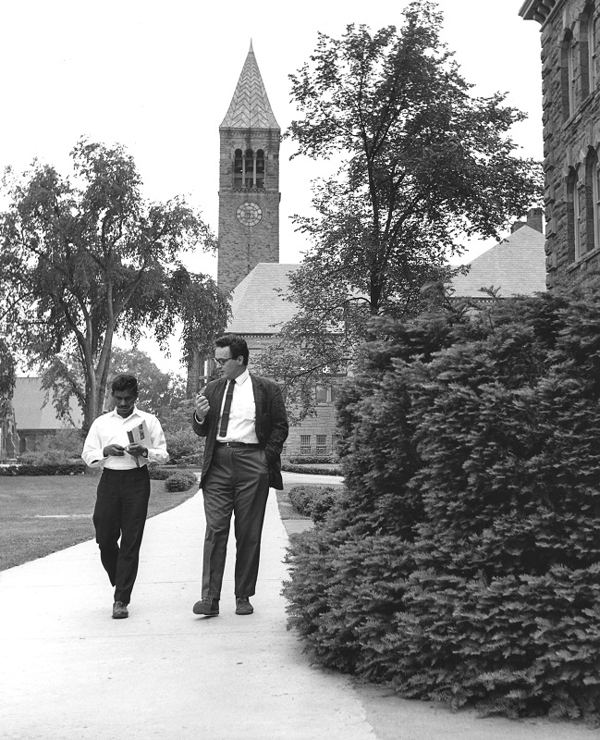
CÁC CÔNG-CỤ HỖ-TRỢ HỌC PALI
Sách: A New Course in Reading Pali, 23 USD, Amazon
Đọc Kinh-điển ngay từ bài 1
James Gair, người Mỹ, 2016
Karunatillake, người Sri Lanka, 2012
Notes:
2 nhà ngôn-ngữ học xuất-sắc
Karunatillake là học trò, bạn thân của James Gair, sau cái chết của Karunatillake, James Gair không hồi-phục, tình bạn bắt đầu từ 1965
James Gair mất năm 88 tuổi

Slide 25
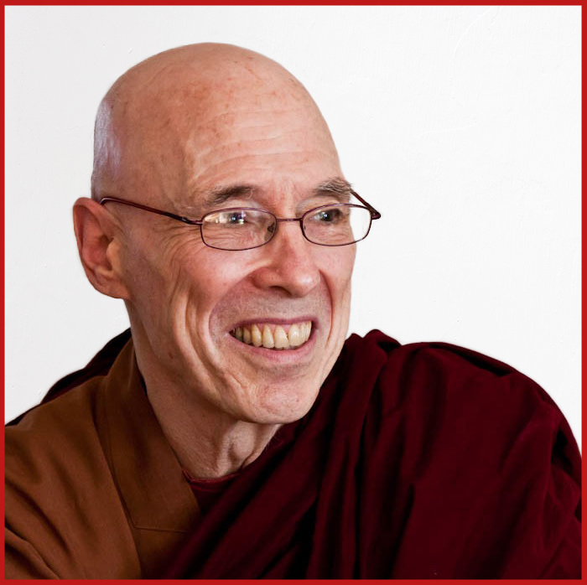
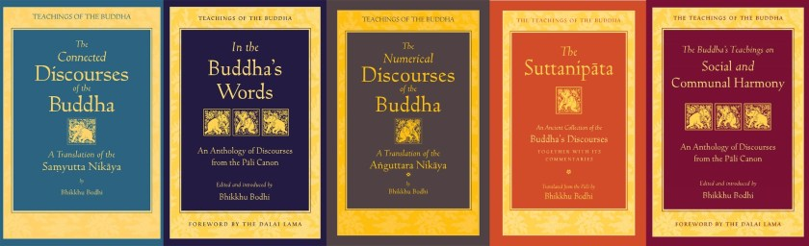
THAM-VẤN TỲ-KHEO BODHI
Các bản dịch Nikaya tiếng Anh chất-lượng cao, nhiều chú-thích

Slide 26
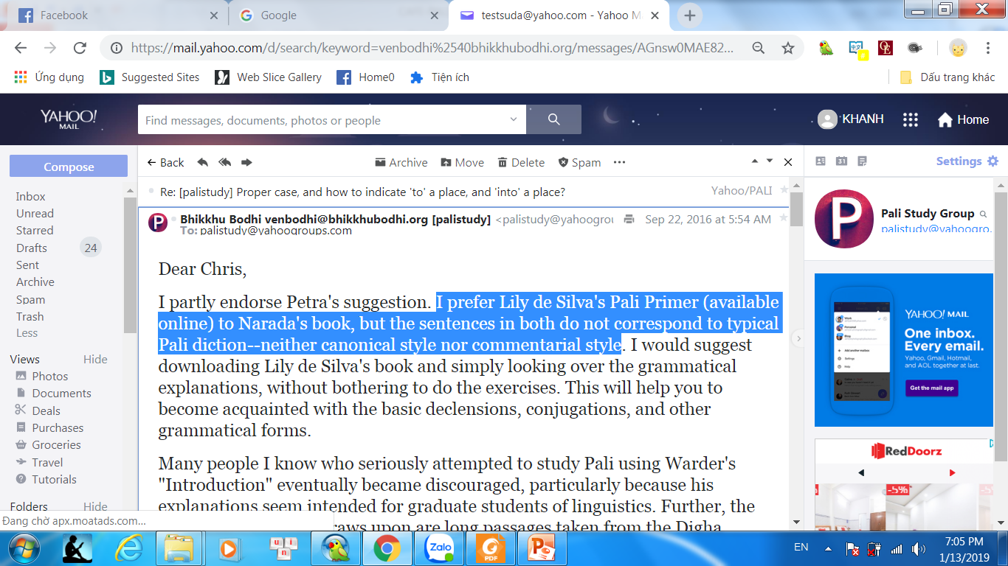
THAM-VẤN TỲ-KHEO BODHI

Slide 27
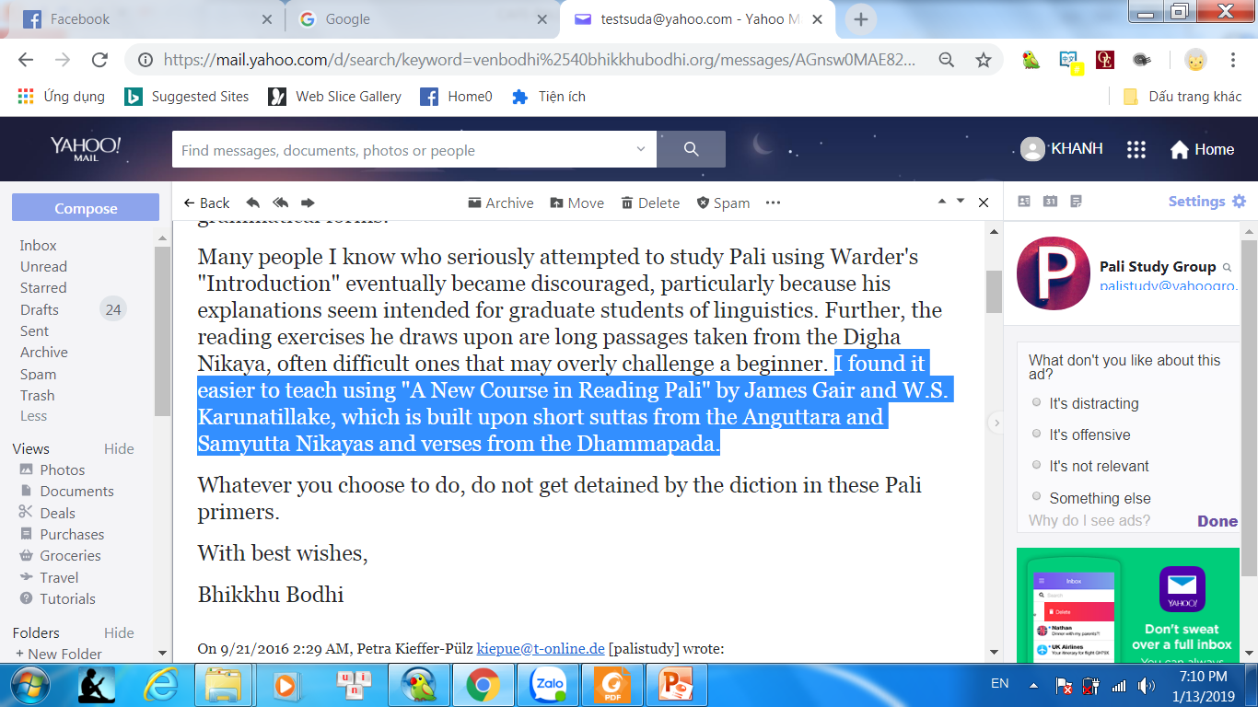
THAM-VẤN TỲ-KHEO BODHI

Slide 28
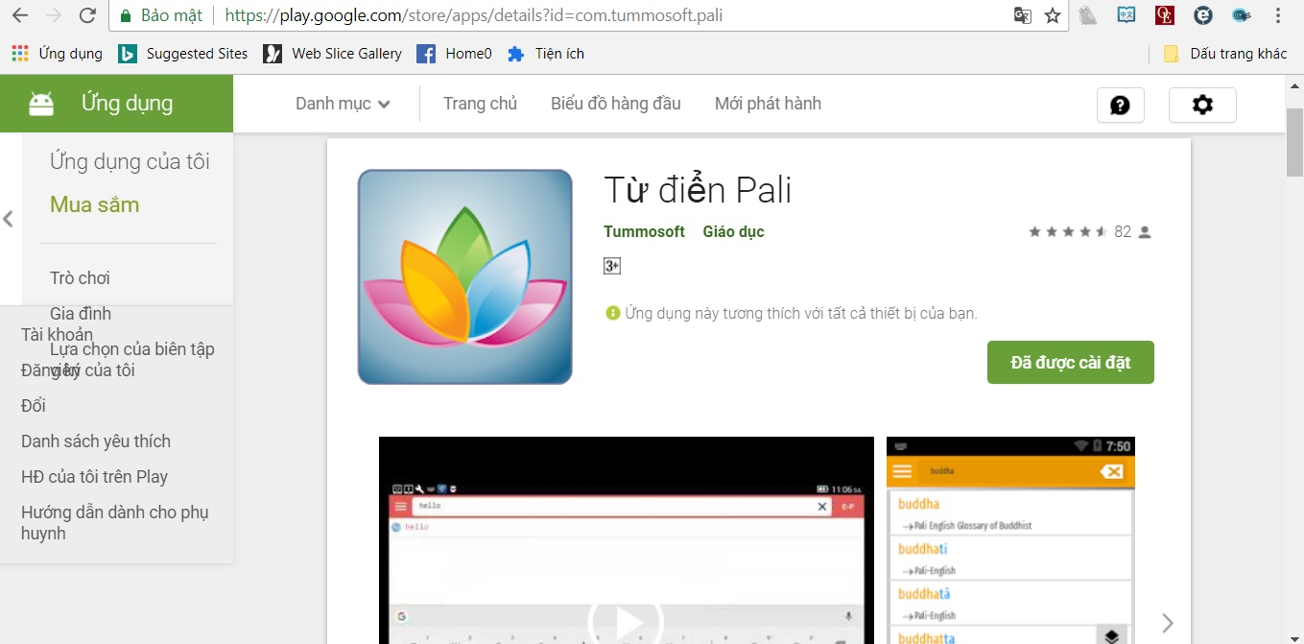
CÁC CÔNG-CỤ HỖ-TRỢ HỌC PALI
Từ điển:
http://palidictionary.appspot.com
Có phiên-bản Android

Slide 29
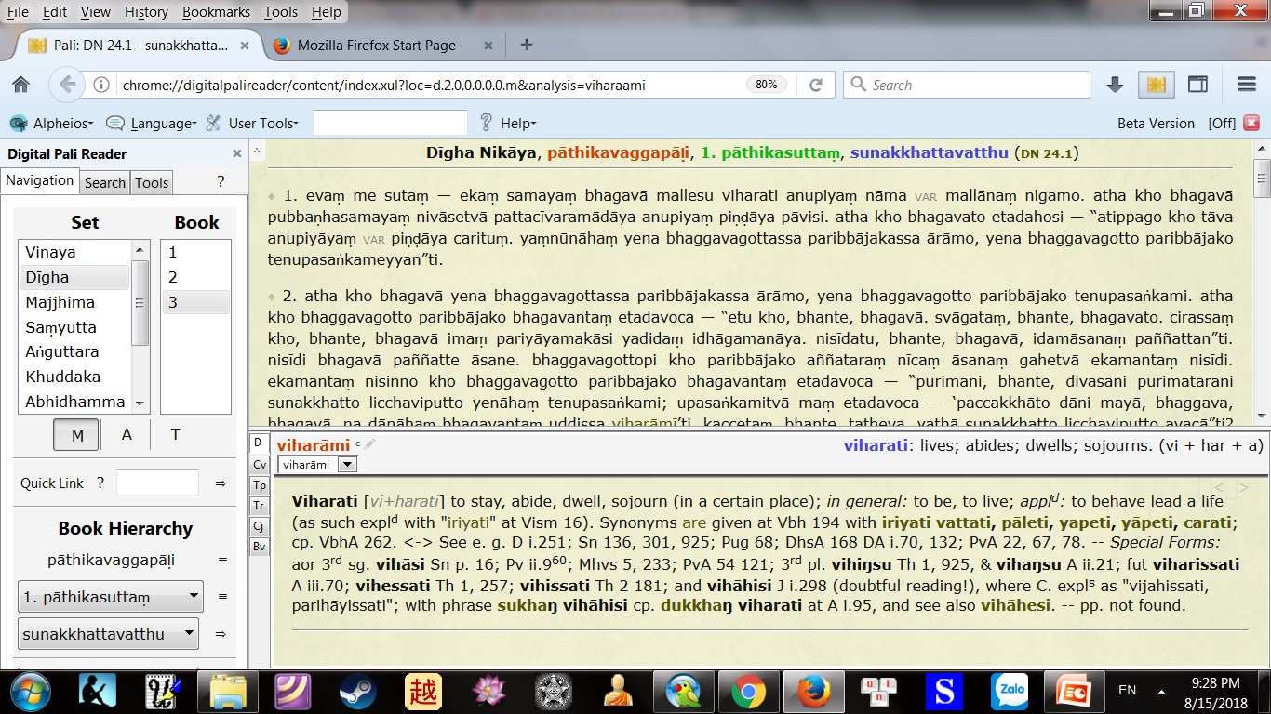
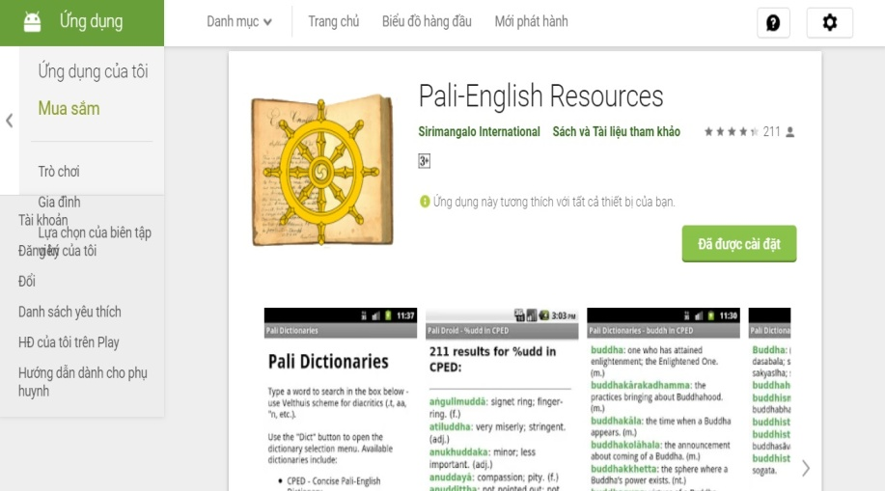
CÁC CÔNG-CỤ HỖ-TRỢ HỌC PALI
Phiên-bản Android:
Sirimangalo International
Ứng-dụng hỗ-trợ đọc Kinh điển: Digital Pali Reader
https://pali.sirimangalo.org

Slide 30
Đọc Kinh Điển
Tam quy & Tăng Chi Bộ 1 Pháp
Pali Noun, Apposition

Slide 31
ĐỌC KINH ĐIỂN
Danh-từ Pali (Pali Noun)
Biến-cách (Noun Inflection):
Ví-dụ: con chó cắn con mèo, con mèo cắn con chó
=> Tiếng Việt giữ nguyên danh-từ bất kể chức-năng của danh-từ trong câu
Pali thay-đổi ĐUÔI danh-từ theo chức-năng của danh-từ trong câu
Ví-dụ:
Buddho ... bodhāya Dhammaṁ deseti = Đức Phật thuyết Pháp để giác-ngộ
Vijjācaraṇasampannaṁ Buddhaṁ vandāma Gotamaṁ! = Chúng ta hãy tôn-vinh Đức Phật Gotama – bậc Minh Hạnh Túc!

Slide 32
ĐỌC KINH ĐIỂN
Danh-từ Pali (Pali Noun)
Case (Cách) | Basic meaning (Ý nghĩa CƠ BẢN)
[1] Nominative (Chủ cách) | Subject (chủ từ)
[2] Vocative (Hô cách) | Interjection (thán từ)
[3] Accusative (Đối cách) | Direct Object (túc từ trực-tiếp)
[4] Instrumental (Dụng-cụ cách) | Instrument (phương-tiện)
[5] Dative (Gián bổ cách) | Indirect Object (túc từ gián-tiếp)
[6] Ablative (Xuất xứ cách) | Source (xuất xứ)
[7] Genitive (Sở hữu cách) | Possesion (sở-hữu)
[8] Locative (Vị-trí cách) | Location (địa-điểm)

Slide 33
ĐỌC KINH ĐIỂN
Danh-từ Pali (Pali Noun)
Case (Cách) | Basic meaning (Ý nghĩa CƠ BẢN)
[1] Nominative (Chủ cách) | Đức Phật thuyết Pháp
[2] Vocative (Hô cách) | Ôi Đức Phật!
[3] Accusative (Đối cách) | Con đảnh lễ Đức Phật
[4] Instrumental (Dụng-cụ cách) | Nhờ Đức Phật con biết đến Pháp (by, with)
[5] Dative (Gián bổ cách) | Con dâng hoa đến Đức Phật (to, for)
[6] Ablative (Xuất xứ cách) | Phật Pháp từ Ấn-độ truyền đi (from)
[7] Genitive (Sở hữu cách) | Con đảnh lễ kim thân của Đức Phật (of)
[8] Locative (Vị-trí cách) | Đức Phật ngụ tại Kỳ Viên (at, in)

Slide 34
ĐỌC KINH ĐIỂN
Danh-từ Pali (Pali Noun) – Biến cách Nam Tính [Buddha]
Case (Cách) | Sing (Số ít) | Plur (Số nhiều)
[1] Nominative (Chủ cách) | Buddho | Buddhā
[2] Vocative (Hô cách) | Buddha, buddhā | Buddhā
[3] Accusative (Đối cách) | Buddhaṃ | Buddhe
[4] Instrumental (Dụng-cụ cách) | Buddhena | Buddhehi, buddhebhi
[5] Dative (Gián bổ cách) | Buddhassa, buddhāya | Buddhānaṃ
[6] Ablative (Xuất xứ cách) | Buddhā, buddhasmā, buddhamhā | Buddhehi, buddhebhi
[7] Genitive (Sở hữu cách) | Buddhassa | Buddhānaṃ
[8] Locative (Vị-trí cách) | Buddhe, buddhasmiṃ, buddhamhi | Buddhesu

Slide 35
ĐỌC KINH ĐIỂN
Đồng-vị (Apposition)
Ví-dụ: Tôi – Nguyễn Văn Tèo – là giám-đốc công-ty ABC
  Tôi thấy Ngài – Đức Phật – từ đằng xa
  Tôi học Pháp – lời Đức Phật dạy
  Hai danh-từ cùng chỉ một đối-tượng, đứng kế nhau, gọi là đồng-vị (in appositio)
  Trong hai danh-từ đó, danh-từ nào bổ nghĩa cho danh-từ còn lại, thì được gọi là đồng-vị-ngữ (appositive)
  Muốn biết danh-từ nào là đồng-vị-ngữ thì phải xét bối-cảnh ý-nghĩa câu
  Đồng-vị có thể mở rộng đến ba, bốn… danh-từ

Slide 36
ĐỌC KINH ĐIỂN
Đồng-vị (Apposition)
Ví-dụ: Chị tôi – Chung Vô Diệm – là vợ của Tề Tuyên Vương
      Chung Vô Diệm – chị tôi – là vợ của Tề Tuyên Vương
      Đồng-vị-ngữ có chức-năng ẩn-ý: thêm thông-tin, nhấn-mạnh, chỉ mục-đích, chỉ phương-tiện… Muốn xác-định chức-năng ẩn-ý đó là gì thì phải dựa vào bối-cảnh ý-nghĩa câu
      Đồng-vị-ngữ được dùng nhiều trong thơ (poem, verse)
      Xuất xứ từ Latin: ad (gần) + positio (vị-trí)

Slide 37
ĐỌC KINH ĐIỂN
Tam quy
Buddhaṃ saraṇaṃ gacchāmi.
Dhammaṃ saraṇaṃ gacchāmi.
Saṅghaṃ saraṇaṃ gacchāmi.
Dutiyampi buddhaṃ saraṇaṃ gacchāmi.
Dutiyampi dhammaṃ saraṇaṃ gacchāmi.
Dutiyampi saṅghaṃ saraṇaṃ gacchāmi.
Tatiyampi buddhaṃ saraṇaṃ gacchāmi.
Tatiyampi dhammaṃ saraṇaṃ gacchāmi.
Tatiyampi saṅghaṃ saraṇaṃ gacchāmi.

Slide 38
ĐỌC KINH ĐIỂN
Accusative (Đối cách)
Danh-từ chỉ phương-hướng của hành-động đi: “Đức Phật – nơi nương nhờ”
Hiện-tại, chủ-động, ngôi 1
Động-từ: “Tôi đi”
ĐỒNG VỊ
Buddhaṃ saraṇaṃ gacchāmi.

Slide 39
ĐỌC KINH ĐIỂN
ĐỒNG VỊ
Accusative (Đối cách)
Danh-từ chỉ phương-hướng của hành-động đi: “Đức Pháp– nơi nương nhờ”
Hiện-tại, chủ-động, ngôi 1
Động-từ: “Tôi đi”
Dhammaṃ saraṇaṃ gacchāmi.

Slide 40
ĐỌC KINH ĐIỂN
ĐỒNG VỊ
Accusative (Đối cách)
Danh-từ chỉ phương-hướng của hành-động đi: “Đức Tăng– nơi nương nhờ”
Hiện-tại, chủ-động, ngôi 1
Động-từ: “Tôi đi”
Saṅghaṃ saraṇaṃ gacchāmi.

Slide 41
ĐỌC KINH ĐIỂN
Tam quy
Buddhaṃ saraṇaṃ gacchāmi. Con đi đến Đức Phật là nơi nương nhờ
Dhammaṃ saraṇaṃ gacchāmi. Con đi đến Đức Pháp là nơi nương nhờ
Saṅghaṃ saraṇaṃ gacchāmi. Con đi đến Đức Tăng là nơi nương nhờ
I come to the Buddha – refuge
I come to the Buddha as my refuge
I come to the Buddha for refuging

Slide 42
ĐỌC KINH ĐIỂN
Tam quy
Buddhaṃ saraṇaṃ gacchāmi. Con đi đến Đức Phật là nơi nương nhờ
Dhammaṃ saraṇaṃ gacchāmi. Con đi đến Đức Pháp là nơi nương nhờ
Saṅghaṃ saraṇaṃ gacchāmi. Con đi đến Đức Tăng là nơi nương nhờ
Dutiyampi buddhaṃ saraṇaṃ gacchāmi.
Dutiyampi dhammaṃ saraṇaṃ gacchāmi.
Dutiyampi saṅghaṃ saraṇaṃ gacchāmi.
Tatiyampi buddhaṃ saraṇaṃ gacchāmi.
Tatiyampi dhammaṃ saraṇaṃ gacchāmi.
Tatiyampi saṅghaṃ saraṇaṃ gacchāmi.
Dutiyampi = Dutiyaṃ (lần thứ hai) + pi (hậu-tố nhấn mạnh)
Tatiyampi = Tatiyaṃ (lần thứ ba) + pi (hậu-tố nhấn mạnh)

Slide 43
ĐỌC KINH ĐIỂN
      Đồng-vị được dùng nhiều trong thơ (poem, verse) vì giúp câu đáp-ứng
      niêm-luật, mà vẫn hàm-chứa nhiều ý-nghĩa.
      Tuy nhiên, yêu cầu người đọc phải nắm bối-cảnh.

Slide 44
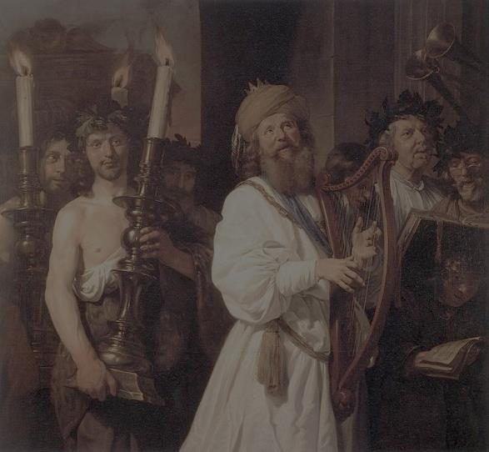
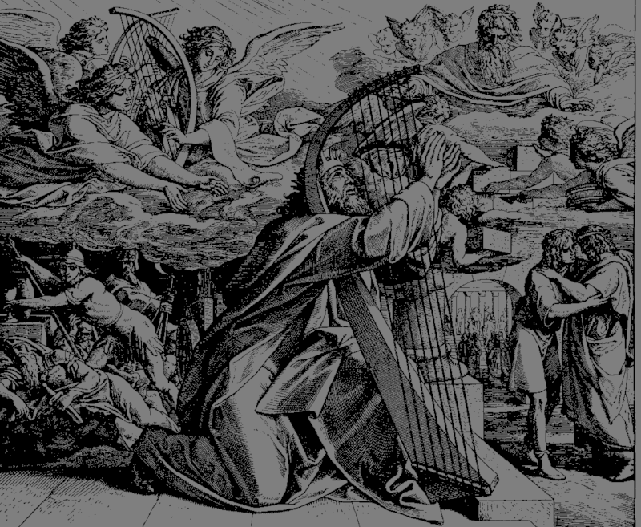
VÍ DỤ TỪ THÁNH KINH LATIN
mountain
Ego autem constitutus sum rex ab eo super Sion, montem sanctum ejus, praedicans praeceptum ejus. (Psalm 2)
saint
Nhưng ta đã được Ngài lập làm Vua trên núi Sion – là ngọn núi thiêng-liêng của Ngài, và ta rao-giảng
điều răn của Ngài . (Thánh thi 2)

Slide 45
ĐỌC KINH ĐIỂN
Tăng chi bộ - Một pháp
Đoạn kinh
micchādiṭṭhikassa, bhikkhave, anuppannā ceva akusalā dhammā uppajjanti uppannā ca akusalā dhammā bhiyyobhāvāya vepullāya saṃvattantī
(AN.1.16.2)

Slide 46
ĐỌC KINH ĐIỂN
micchādiṭṭhikassa, bhikkhave, anuppannā ceva akusalā dhammā uppajjanti uppannā ca akusalā dhammā bhiyyobhāvāya vepullāya saṃvattantī
Đối với người có Tà-kiến
Này các Tỳ Kheo!
Dative
(Gián bổ cách)
Vocative
(Hô cách)

Slide 47
ĐỌC KINH ĐIỂN
Này các Tỳ Kheo, đối với người có Tà-kiến, anuppannā ceva akusalā dhammā uppajjanti uppannā ca akusalā dhammā bhiyyobhāvāya vepullāya saṃvattantī
Các pháp
Bất thiện
Chưa sinh
Nominative
(Chủ cách)
Nominative
(Chủ cách)
Nominative
(Chủ cách)

Slide 48
ĐỌC KINH ĐIỂN
Này các Tỳ Kheo, đối với người có Tà-kiến, các pháp bất thiện chưa sinh
uppajjanti uppannā ca akusalā dhammā bhiyyobhāvāya vepullāya saṃvattantī
Khởi sinh
Hiện-tại, chủ-động,
ngôi 3, số nhiều

Slide 49
ĐỌC KINH ĐIỂN
Này các Tỳ Kheo, đối với người có Tà-kiến, các pháp bất thiện chưa sinh
khởi sinh, uppannā ca akusalā dhammā bhiyyobhāvāya vepullāya saṃvattantī
Các pháp
Bất thiện
Đã sinh
Nominative
(Chủ cách)
Nominative
(Chủ cách)
Nominative
(Chủ cách)

Slide 50
ĐỌC KINH ĐIỂN
Này các Tỳ Kheo, đối với người có Tà-kiến, các pháp bất thiện chưa sinh
khởi sinh, các pháp bất thiện đã sinh bhiyyobhāvāya vepullāya saṃvattantī
Sự tăng-trưởng
Sự viên-mãn
Đi đến
Hiện-tại, chủ-động,
ngôi 3, số nhiều
Dative
(gián bổ cách)
Dative
(gián bổ cách)

Slide 51
ĐỌC KINH ĐIỂN
Này các Tỳ Kheo, đối với người có Tà-kiến, các pháp bất thiện chưa sinh
khởi sinh, các pháp bất thiện đã sinh đi đến sự tăng-trưởng, sự viên-mãn.

Slide 52
Xin Chân-Thành Cảm Ơn

